Slide 1
Улирлын шалгалт
Б.Пүрэвбаяр 18B1NUM2947 Програм хангамж-3

Slide 2
Цахим засаглал

Slide 3

Government to citizen (G2C) in Mongolia
Иргэд өөрийн амьдарч буй газрааc хамгийн ойрхон үйлчилгээний төв, байгууллагаас дэвшилтэт технологи ашиглан төрийн үйлчилгээг түргэн шуурхай авах бөгөөд яам, агентлаг, төрийн байгууллагуудад өөрийн санал хүсэлт, өргөдөл гомдлоо илгээх боломжтой болж байгаа юм.Энэ боломжийг "ТҮЦ" машин олгож байгаа юм. Үүний үр дүнд иргэний цахим үнэмлэх анх удаа олон нийтийн хэрэглээнд нэвтэрч цахим засаглалын ажил нэг алхмаар урагшилж байгаа жишээ юм.
“ТҮЦ" машины үйлчилгээний баримт нь Улсын бүртгэлийн ерөнхий газарт ашиглагддаг QR кодоор баталгаажсан нууцлалтай цаасан дээр хэвлэгдэх бөгөөд ямар нэгэн байдлаар дуурайлгах, хуулбарлах боломжгүй юм.
Эх сурвалж : www.tutsmashin.gov.mn

Slide 4
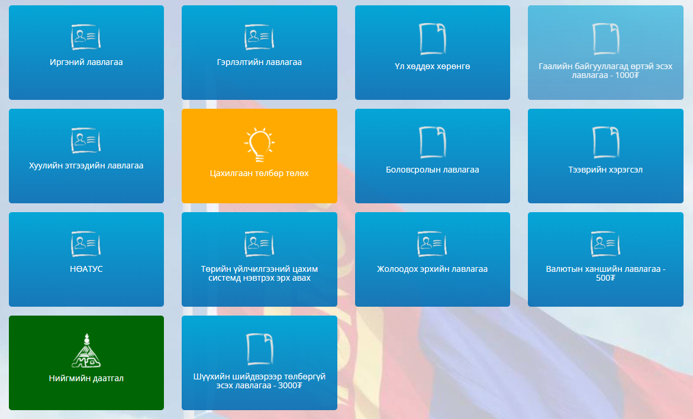
“ТҮЦ” машинаас иргэд дараах үйлчилгээнүүдийг авах боломжтой.

Slide 5
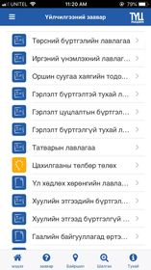
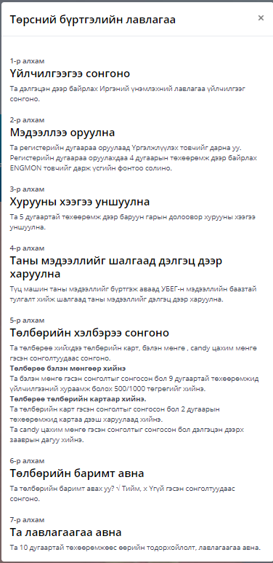
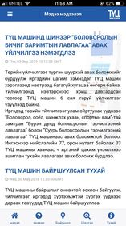
Иргэдэд мэдээлэл дутмаг байдгийн улмаас ТҮЦ машин дээр очоод будилах, буруу зөрүү хийх, хугацаа алдах, шинэ нэмэгдсэн үйлчилгээг мэдэхгүй өнгөрөх гэх мэт асуудал олон тохиолддог.Тэгвэл энэхүү асуудлыг вэб сайт болон “ТҮЦ машин” нэртэй гар утасны аппликейшины тусламжтайгаар шийдсэн.

Slide 6
Цар тахлын үед байгаа газраасаа хүссэн төрийн үйлчилгээгээ авах боломжтой бусад төрийн үйлчилгээний нэгдсэн системүүд:
Та www.e-Mongolia.mn сайт болон гар утасны апп-аар дамжуулан бусад төрийн үйлчилгээг түргэн шуурхай авах боломжтой.Үйлчилгээ нэвтрээд 5 хоногийн хугацаанд нийт 13955 хүн төрийн үйлчилгээг авсан байна.
Боловсрол
Гэр бүл
Нийгмийн хамгаалал
Нийтлэг хэрэглээ
Жолоодох эрх, тээврийн хэрэгсэл гэх мэт нийт 181 төрлийн үйлчилгээг авах боломжтой.
Төрийн байгууллагууд цахим шилжилт хийснээр бичиг хэрэг, шуудангийн зардлаас жилдээ 10 тэрбум төгрөг, иргэдийн хувьд 3.7 тэрбум төгрөгийг хэмнэх боломжтой болсон.
Мөн www.E-barimt.mn сайт болон “E-barimt” апп-аар дамжуулан 22 төрлийн төрийн үйлчилгээг авах боломжтой.
Эх сурвалж : https://news.mn/r/2355747/
https://e-mongolia.mn/home

Slide 7
Government to Business (G2B)
Бизнесийн байгууллага, аж ахуйн нэгжүүд Та www.e-Mongolia.mn , www.e-barimt.mn сайт болон апп-уудаар дамжуулан а бүх төрлийн татвар төлөх, лавлагаа авах боломжтой.
Жишээ:
Архангай аймагт нь сарлагийн хөөврөн бүтээгдэхүүн үйлдвэрлэх, худалдаалах, хөөвөр экспортлох зэрэг үйл ажиллагаа явуудлаг “Ар арвижин дэлгэрэх хоршоо” нь www.e-barimt.mn сайтын тусламжтайгаар дараах татваруудыг төлдөг талаар мэдээлэл өгсөн.
Хүн амын орлогын албан татвар
Нэмэгдсэн өртөгийн албан татвар
Аж ахуйн нэгжийн албан татвар
Эрүүл мэнд, нийгмийн даатгалын шимтгэл төлөх
Тээврийн хэрэгслийн албан татвар
Үл хөдлөх хөрөнгийн албан татвар
Хувь хүний орлогын татвар төлөх,
Платформ ашиглан цахимаар төрийн үйлчилгээг авах нь байгууллагын хувьд цаг хугацаа хэмнэсэн, ажлын бүтээмж өсөх зэрэг олон давуу талыг бий болгосон.
Эх сурвалж: “Ар Арвижин Дэлгэрэх Хоршоо”-ны гүйцэтгэх захирал Б.Баярмагнай
Утасны дугаар: 89714523

Slide 8
Government to Employee (G2E)
“Able” систем
Able нь байгууллагуудад зориулсан үйл ажиллагаа, хяналт, удирдлагын нэгдсэн систем буюу онлайн програм хангамжуудын сан бүхий вэб платформ юм.
Төрийн захиалгаар ихэвчлэн хувийн эзэмшлийн байгууллага, компаниуд эдгээр системүүдийг зохиож, хөгжүүлдэг.
Ажилчдын хувийн мэдээлэл, цалингийн хуудас гэх мэт бусадтай холбоотой баримт бичгийг архивлах, устгах засах, ирсэн, явуулсан албан бичиг баримтыг боловсруулах, хянуулах, зөвлөгөө авах, батлуулах, цахим сургалтанд хамрагдах, хүний нөөцийг нэгтгэх зэрэг олон төрлийн үйлчилгээг багтаасан.
Эх сурвалж : https://web.able.mn/apps/a

Slide 9
(G2E) Цаг бүртгэх төхөөрөмж
Able цаг бүртгэлийн програм нь хурууны хээ, нүүр таньж цаг бүртгэх олон төхөөрөмжтэй холбогдон ажиллах бөгөөд төхөөрөмжөөр бүртгүүлсэн цаг шууд серверт бүртгэгдэнэ.
Олон төрлийн цагийн хуваарь үүсгэж хоорондоо ялгаатай хуваариар ажиллах, хүмүүсийн цагийг бүртгэж хөтлөх, сүүлд нь шүүж тайлан авах, харах боломжтой.

Slide 10
Government to Government (G2G)
G2G нь засгийн газрын агентлагууд, хэлтэс, байгууллагуудын хооронд өгөгдөл эсвэл мэдээлэл цахим хэлбэрээр хуваалцах явдал юм.
Жишээ: Northeast Gang Information System (NEGIS)
АНУ-ын зүүн хойд бүлэглэлийн мэдээллийн систем болох NEGIS.Системийн гол зорилго нь муж, орон нутгийн цагдаагийн албан тушаалтнуудад бүлэглэл, бүлэглэлийн гишүүд, бүлэглэлтэй холбоотой үйл ажиллагаа, бүлэглэлийн тагнуулын талаар, эрүүгийн гэмт хэргийн талаар цогц, чанартай мэдээлэл өгөх явдал юм.Систем нь муж, орон нутгийн цагдаагийн хэлтсүүдийг холбодог бөгөөд цуглуулсан мэдээллээ дамжуулахад ашигладаг.
Эх сурвалж: https://whatis.techtarget.com/definition/government-to-government-G2G#:~:text=Government%20to%20government%20(G2G)%20is,data%20access%20and%20data%20sharing.

Slide 11
NEGIS-ийн бүрэлдэхүүн хэсгүүдийн мэдээллийн сан дараах байдалтай байна.
Цахим мессеж буюу оролцогчдийн зураг(шивээс, граффити), баримт бичгийг илгээх хүлээн авах боломжийг олгодог нууцлагдсан и-мэйл, файл хавсаргах функц
Эрүүгийн тагнуулын мэдээллийн сан
Law Enforcement Directory ( Хууль сахиулахын лавлах)
Reference Library

Slide 12
Government to Government in Mongolia (G2G)
Монголын төрийн нийт 430 гаруй төрийн байгууллага Able системээр өөр хоорондоо холбогдон өдөр тутмын үйл ажиллагаагаа цахим хэлбэрээр явуулдаг. Жишээ нь:
МУ-ын Ерөнхийлгөчийн тамгын газар
Засгийн газрын хэрэг эрхлэх газар
Шүүхийн шийдвэр гүйцэтгэх ерөнхий газар
Эрүүл мэндийн яам
Мэргэжлийн хяналтын ерөнхий азар
Нийслэлийн ЗДТГ
Архангай аймаг
Архивын ерөнхий газар
Зам, тээврийн хөгжлийн яам
Уул уурхай, хүнд үйлдвэрийн яам
Цагдаагийн ерөнхий газар гэх мэт
Эх сурвалж : https://web.able.mn/customers/a

Slide 13

Mobile Payment

Slide 14
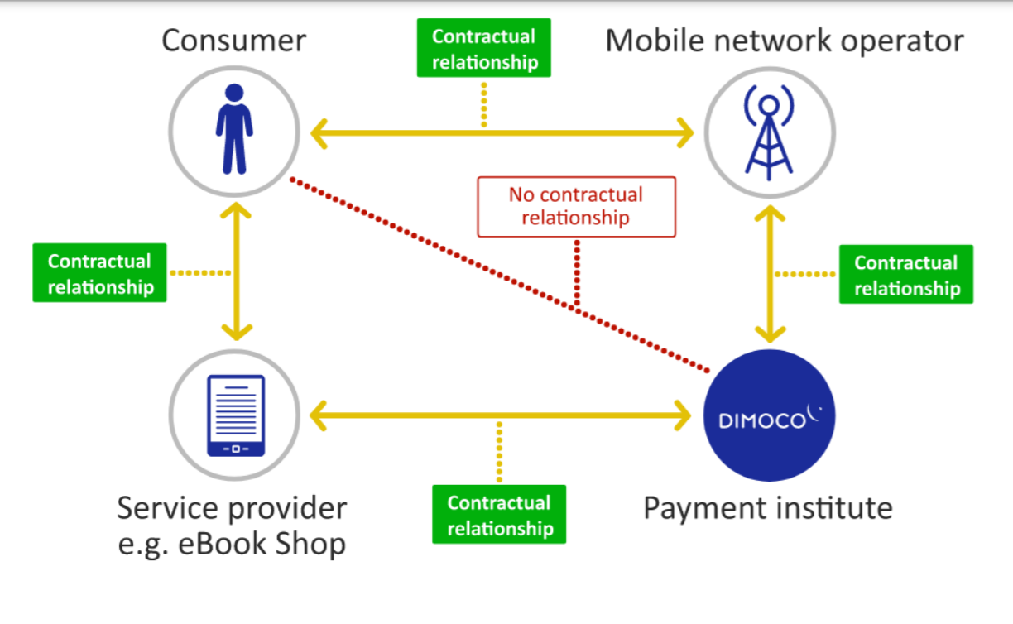
Энэ төлбөрийн арга нь хэрэглэгч, үйлчилгээ үзүүлэгч, төлбөрийн институт (DIMOCO), үүрэн холбооны операторын оролцсон тойрог хэлбэрийн төлбөр төлөх арга юм.

Slide 15

Бүрэлдэхүүн хэсгүүд
Payment institute (DIMOCO) гэж юу вэ?
Төлбөрийн институт (DIMOCO) бол мобайл төлбөр тооцоо, мессеж илгээх чиглэлээр үйлчилгээ явуулдаг байгууллага. Хэрэглэгч болон үйлчилгээ үзүүлэгч байгууллагуудын хоорондын зуучлагчийн үүргийг гүйцэтгэдэг бөгөөд харилцаа холбоо, дижитал, мэдээллийн технологийн төхөөрөмжөөр хийсэн төлбөрийн гүйлгээг боловсруулдаг.Мөн интерфэйсийн үүрэг гүйцэтгэнэ.
Consumer буюу үйлчлүүлэгч
Өөр компаний бараа,үйлчилгээг худалдан авдаг хувь хүн, аж ахуйн нэгжүүдийг үйлчлүүлэгч гэнэ.
Эх сурвалж: https://dimoco.eu/mobile-payment/

Slide 16


Бүрэлдэхүүн хэсгүүд
Mobile network operator(MNO) түүний үүрэг
Үүрэн холбооны операторууд болон төлбөрийн институт (DIMOCO) нар нь хоорондоо гэрээ байгуулан ажилладаг түншүүд юм.Төлбөрийн мэдээллийг үйлчилгээ үзүүүлэгчид дамжуулдаг бөгөөд хэрэглэгчийн дэлгэрэнгүй мэдээллийг төлбөрийн институтад (DIMOCO) өгдөггүй.
Service provider ба түүний үүрэг
Service provider буюу үйлчилгээ үзүүлэгч нь гэдэг нь өөр этгээдэд үйлчилгээ үзүүлдэг хувь хүн эсвэл аж ахуйн нэгжүүдийг хэлнэ.Үйлчлүүлэгчид үйлчилгэээ үзүүлэх нь ихэвчлэн үйлчилгээний гэрээгээр зохицуулагддаг.
Эх сурвалж: https://en.wikipedia.org/wiki/Mobile_network_operator
https://www.cooleygo.com/glossary/service-provider/#:~:text=A%20service%20provider%20is%20an,governed%20by%20a%20service%20agreement.

Slide 17




Схемийн процессийг тайлбарлах нь:
Хэрэглэгч цахим номын дэлгүүрээс ном худалдаж авах захиалгын төлбөрийг асуудлыг зохицуулах хүсэлтийг үүрэн холбооны операторт хүргүүлнэ .
Үүрэн холбооны оператор хүсэлтийг хүлээн авч төлбөрийн мэдээллийг төлбөрийн институтад дамжуулна.
Төлбөрийн институт мэдээллийг хүлээн авч боловсруулан (төлбөрийг төлөх) үйлчилгээ үзүүлэгч байгууллагад мэдээллийг хүргүүлнэ.Ном худалдаж авсан төлбөр нь үйлчлүүлэгчийн дараагийн сарын утасны төлбөр дээр нэмэгдэх болно.
Төлбөрийн асуудал шийдэгдсэн тул үйлчилгээ үзүүлэгч үйлчлүүлэгчид захиалсан номыг илгээнэ.Эцэст нь үйлчлүүлэгч өөрийн хүссэн номыг хүлээн авсан.

Slide 18


Slide 19
Програм хангамжийн лицензтэй холбоотой зарим нэр томъёог авч үзье
Программ хангамж - Программ хангамж гэдэг нь компьютерт зааварчилгаа өгөх хөтөлбөр, холбогдох өгөгдлийн цогц
Лиценз - Патент олгосон шинэ бүтээл, бүтээгдэхүүний загвар, гэрчилгээ бүхий ашигтай загварыг бусад этгээдэд ашиглуулах болзолтойгоор өгч байгаа зөвшөөрөл
Эрх эзэмшигч - Утга зохиол, урлагийн бүтээлтэй холбоотойгоор үүсэх зохиогчийн бүтээл ашиглах онцгой эрхийг эдлэх хувь хүн, хуулийн этгээд
Дэлхий нийтээр хамгийн их зөрчигддөг асуудлын нэг жишээ бол зохиогчийн эрхийн асуудал.Програм хангамжийг зохиогчийн зөвшөөрөлгүйгээр хуулбарлах, хулгайлах, тараах зэрэг үйлдлүүд.

Slide 20
Тохиолдол(case):
Нэхэмжлэгч: Oracle America
Хариуцагч: Google LLC
Маргааны төрөл: Програм хангамжийн зохиогчийн эрхийг зөрчсөн гэх үндэслэлээр
Хэргийн үе шатууд :
1-р үе шат 2010-2015 он
2-р үе шат 2016 оноос хойш одоог хүртэл
Эх сурвалж: https://en.wikipedia.org/wiki/Google_LLC_v._Oracle_America,_Inc.

Slide 21


Google LLC болон Oracle America inc
Oracle America компани Google-ийн Калифорниа мужийн хойд дүүрэгт байрладаг Android гар утасны үйлдлийн системийг бүтээхдээ Oracle-ийн Java API-г хуулбарлахдаа патентын болон , зохиогчийн эрхийн зөрчил гэж Google LLC-г шүүхэд өгчээ. АНУ-ын дээд шүүхээс гаргасан 18-956 тоот хэрэг нь Google LLC-тэй Oracle America lnc-т холбогдох хэрэг юм.
JAVA кодыг хууль бусаар ашигласнаар компанийг ухаалаг гар утасны зах зээлээс холдуулж, олон тэрбумын нөхөн төлбөр олгохыг хүсэж байгаагаа Oracle мэдэгдсэн.
Шүүх эхний ба дөрөв дэх зүйлийг Oracle-ийн, харин хоёр дахь хүчин зүйлийг Google-ийн талд, гурав дахь хүчин зүйлийг төвийг сахисан гэж хүндээр үнэлэв. Бүх хүчин зүйлийг тэнцвэржүүлсний дараа Шүүх Google-ийн хэрэглээ нь хууль ёсны хувьд шударга хэрэглээ биш болохыг тогтоосон.
Эх сурвалж: https://copyrightalliance.org/copyright-law/copyright-cases/oracle-america-v-google/#:~:text=Oracle%20America%20sued%20Google%20for,the%20Northern%20District%20of%20California.&text=In%20May%202016%2C%20a%20jury,Java%20API%20was%20fair%20use.

Slide 22
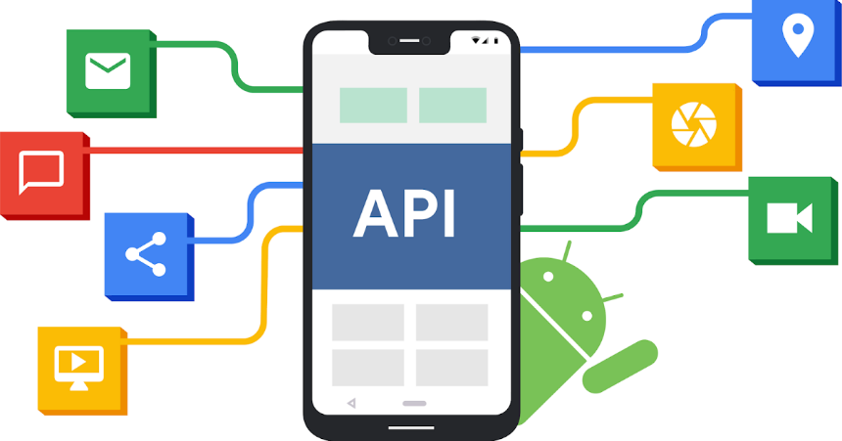
Google LLC 2019 оны 1-р сард дээд шүүхт олон жилийн турш үргэлжилсэн маргааныг шийдвэрлэхэд туслалцаа үзүүлэхийг хүссэн хүсэлтийг гаргасан.
Google-ээс хянан үзэх хүсэлтээ гаргахдаа зохиогчийн эрхийн тухай хууль програм хангамжийн интерфейсэд хэрхэн хамаатай болох, компьютерийн шинэ програм бий болгох хүрээнд програм хангамжийн интерфэйсийг (API) ашиглах нь шударга хэрэглээ мөн үү? гэх асуултуудыг таввсан бөгөөд энэ салбарын хувьд нэн чухал асуудал болох тухай ч дурдсан.
Мөн 2019 оны 11-р сарын 15-ны өдөр дээд шүүх Google LLC-ий гэрчилгээтэй өргөдлийг хүлээн авсан ч COVID-19 цар тахлын улмаас хойшлогдсон байдалтай байна.
API- Application Programming Interfaces

Slide 23
Дүгнэлт
Google-ийн эсрэг Oracle- ийг технологийн салбарынхан анхааралтай ажиглаж байсан бөгөөд API-ийн үр дүнтэй хэрэглээг харгалзан Oracle-ийг дэмжсэн шийдвэр нь өнгөрсөн болон ирээдүйн програм хангамжийн хөгжилд чухал нөлөө үзүүлэх магадлалтай.
Үүний зэрэгцээ Google-ийн байр суурийг үнэлсэн шийдвэр нь програм хангамжийн код боловсруулагчдын зохиогчийн эрхийн хамгаалалтыг сулруулж, илүү сайн нөөцтэй өрсөлдөгчдөд жижиг фирмүүдийн сайжруулсан бүтээгдэхүүнийг хөгжүүлэх боломжийг олгож, инновацийн сэдлийг бууруулж болзошгүй юм.

Slide 24

Computer Forensic

Slide 25

Computer Forensic буюу Компьютерийн шинжилгээ
Компьютерийн шинжилгээ гэдэг нь шүүхэд таницуулахад тохиромжтой байдлаар тодорхой компьютер, мэдээллийн төхөөрөмжүүдэд хадгалсан өгөгдлөөс нотлох баримт цуглуулах, хадгалах, мөрдөн байцаах, дүн шинжилгээ хийх тоон шинжилгээний нэг төрөл юм.
Цахим гэмт хэрэгтэй тэмцэх салшгүй, шаардлагатай хэрэгсэл

Slide 26
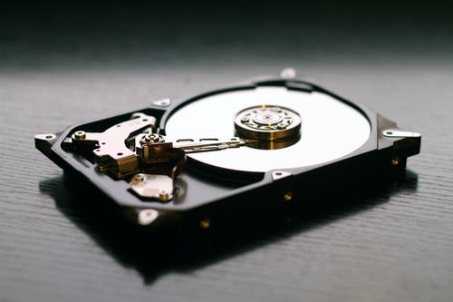
Компьютерийн шүүхийн шинжилгээний зорилго нь тооцоолсон төхөөрөмж дээр яг юу болсон, хэн үүнийг хариуцаж байгааг олж мэдэхийн тулд баримтжуулсан нотлох баримтын гинжийг хадгалахын зэрэгцээ бүтэцлэгдсэн мөрдөн байцаалт явуулахад оршино.Дараах өгөгдөл хадгалдаг медиа төхөөрөмжүүд нь энэхүү шинжилгээний нотолгооны хэрэгслүүд болно.
Эх сурвалж : https://searchsecurity.techtarget.com/definition/computer-forensics

Slide 27
Компьютерийн шинжилгээний хэрэглээ янз бүр байна.Жишээ нь:
Хууль сахиулах байгууллагын ажилтнуудад хүүхдийн садар самууныг шалгахад туслахаас эхлээд залилан, аллага, тагнуул, хүчингийн хэрэг, кибер мөрдөн мөшгөсөн хэргийг мөрдөн шалгах.
Хувийн хэвшлийн хувьд компьютерийн шүүх шинжилгээг арилжааны байгууллагууд үйлдвэрлэлийн тагнуул, залилан, оюуны өмчийн хулгай, хуурамч баримт бичиг, ажилчидтай холбоотой маргаан, хууль тогтоомжийн хэрэгжилт, дампуурал, компьютер, интернет зохисгүй хэрэглээний гэх мэт олон төрлийн хэргийг мөрдөн шалгахад ашиглаж ирсэн
Эх сурвалж : https://www.datarecovery.co.nz/forensic-investigation/what-is-computer-forensics/

Slide 28
Компьютерийн шинжилгээгээр ямар ямар үйл ажиллагаа хийгддэг вэ?
Устгасан файлуудыг сэргээх
Гадны төхөөрөмж холбогдсон эсэх, хэрэглэгч ямар хандалт хийснийг олж илрүүлэх
Ямар ямар програмууд ажиллаж байсныг тогтоох
Вэб хуудас сэргээх
Устгасан и-мэйл сэргээх болон уншсан хэрэглэгчийг олох
Чат бүртгэлийг сэргээх
Документийн нуусан, цоожилсон түүхийг хайж олох
Гар утаснаас мессеж, бичлэгийг сэргээх
Хортой програм болон цуглуулсан өгөгдлийг хайж олох ...

Slide 29
Жишээ: Компаний нууц мэдээлэл хулгайлсан ажилтаны хэрэг
Их Британы олон улсын зуучлах компаниас ажлаа орхисон нэгэн ажилтны гар утас, зөөврийн компьютерт нь компьютерийн шинжилгээ хийх хүсэлтийн дагуу ажиллагаа явагдсан.Шинжилгээний явцад тус ажилтан нь олон тооны бизнесийн чухал файлуудыг санах ойн төхөөрөмж (hard disk), үйлчлүүлэгчдийн нууц мэдээллүүдийг и-мэйл хаягаараа дамжуулан аваад ажлаасаа огцорсон.Тус этгээд нь эдгээр мэдээллээ ашиглан өрсөлдөгч компани байгуулахдаа ашигласан байна. Түүний зөөврийн компьютер, гар утас, memory stick дээр хийсэн шүүхийн шинжилгээний шалгалтаар этгээд и-мэйлээ устгах, зөөврийн компьютерийн reset хийхээс өмнө олон тооны файлууд болон үйлчлүүлэгчдийн мэдээллийн сангийн чухал хэсгүүдийг авч явсан болох нь тогтоогджээ.
Эх сурвалж: https://computerforensicslab.co.uk/examples-of-computer-forensics-services/#:~:text=Computer%20Forensics%20Lab%20experts%20forensically,a%20phone%20owner%20has%20been.

Slide 30
Дүгнэлт:
Дээр дурдсан тохиолдын хувьд:
Компьютерийн шинжилгээгээр үүдэн гарсан тоон баримтыг ашиглан тус ажилтан нь хөдөлмөрийн гэрээг зөрчсөн болохыг тогтоож түүнд хуулийн дагуу хянан шийдвэрлэх ажиллагаа явуулах, хариуцлага тооцох цаашлаад ажил олгогч компани түүнийг шүүхэд өгөн хохирлоо бүрэн барагдуулах, үүнтэй ижил төстэй бизнес эрхлэхийг хориглох зэрэг арга хэмжээнүүдийг авах боломжтой.

Slide 31

CYBER SECURITY
Notes:
https://www.freepik.com/free-photo/futuristic-technology-screen-interface_7136702.htm#page=1&query=cyber&position=0

Slide 32

Кибер аюулгүй байдал
Кибер аюулгүй байдал гэдэг нь кибер гэмт хэргээс систем, сүлжээ, өгөдлийг хамгаалахад зориулагдсан технологи, үйл явц, арга хэмжээнээс бүрдэнэ.Кибер аюулгүй байдал нь кибер халдлагын эрсдлийг бууруулж, систем, сүлжээ, технологийг санаатайгаар ашигласаар байгаа хүмүүсээс аж ахуйн нэгж, байгууллага, хувь хүмүүсийг хамгаалдаг.
Эх сурвалж: https://mn.wikipedia.org/wiki/%D0%9A%D0%B8%D0%B1%D0%B5%D1%80_%D0%B0%D1%8E%D1%83%D0%BB%D0%B3%D2%AF%D0%B9_%D0%B1%D0%B0%D0%B9%D0%B4%D0%B0%D0%BB/Cybersecurity/
Notes:
https://www.freepik.com/free-photo/hand-touching-tablet_926560.htm#page=1&query=DIGITAL%20LOCK&position=0

Slide 33

АНУ-ын Вашингтон хотод байрлах Үндэсний кибер аюулгүй байдлын нийгэмлэг (NCSS) нь боловсрол, мэдлэг, сурталчилгаагаар дамжуулан жижиг бизнес эрхлэгчдийн онлайн аюулгүй байдал, аюулгүй байдлыг сайжруулах, кибер аюулгүй байдлын үйлчилгээ авах боломжийг олгох, чадавхжуулах зэрэг үйл ажиллагаа явуулдаг. Кибер эрсдлийг үнэлдэг.
National Cyber Security Society
Судалгаа:
АНУ-д явагддаг халдлагуудын хохирогчдын 70% нь жижиг дунд бизнес эрхлэгчид, байгууллагууд байсан. NCSS-н хийсэн судалгаагаар судалгаанд хамрагсдын 64% нь 20-с доош ажилтай компаниуд байсан бөгөөд ихэнх нь МТ эсвэл МТ-ийн аюулгүй байдлын чиглэлээр ажилладаг ажилтан байдаггүй, 52% нь ажилчиддаа кибер аюулгүй байдлын талаар хэзээ ч сургалт, мэдлэг олгож байгаагүй гэсэн дүгнэлтэнд хүрсэн.
Эх сурвалж :https://nationalcybersecuritysociety.org/#:~:text=The%20National%20Cybersecurity%20Society%20(NCSS,through%20education%2C%20awareness%20and%20advocacy.
Notes:
https://www.freepik.com/free-photo/business-corporate-protection-safety-security-concept_3533269.htm#page=1&query=cyber%20security&position=0

Slide 34
Кибер аюулгүй байдлын талаарх мэдлэг бага, хомс байдгийн учраас байгууллага хувь хүмүүс кибер халдлагад өртөх эрсдэл өндөр байдаг.
#1
Phishing /Фишинг/
Хэрэглэгчид нууц үгээ солих эсвэл төлбөрийн мэдээллээ шинэчлэх шаардлагатай зэрэг хуурамч имэйл илгээж хэрэглэгчийн хувийн мэдээллийг олж авдаг.
#2
Malware
Хортой програм нь компьютерийг гэмтээх зорилгоор тусгайлан бүтээсэн програм хангамж болгон ашиглах боломтой.Файлыг гэмтээх, сүлжээнд холбогдсон бүх төхөөрөмжид халдварлах зэрэг үйл ажиллагаа явуулдаг.
Хамгийн их халддаг Кибер хадлагын төрөл
#3
Website Spoofing
Вэбсайтыг жинхэнэ вэбсайт шиг харагдуулхаар хийж, түүнийгээ хууль ёсны сайт гэж хуурч мэхлэ зорилготой.Мэдээлэл, мөнгө хулгайлах, хортой програм тараах зорилготой.
Ransomware
#4
Хуурамч вирусны эсрэг програм хэлбэрээр компьютерт суулгагдаж, таны ъомпьютерийг янз бүрийн асуудалтай байна гэсэн мессеж, сануулга гарган үүнийг засахын тулд онлайн төлбөр шаардлага тавьдаг. Хэрэв төлбөр төлөхгүй бол та өгөгдлөө нээж чадахгүй цаашлаад алдах магадлалтай.ы
Эх сурвалж : https://www.bluevoyant.com/blog/top-5-cybercrimes-and-prevention-tips,
https://www.kaspersky.com/resource-center/definitions/what-is-ransomware
Notes:
https://www.flaticon.com/free-icon/spam_927958?term=EMAIL%20SPAM&page=1&position=46

Slide 35
Кибер халдлагаас хэрхэн урьдчилан сэргийлэх энгийн аргуудыг хэрэгжүүлэх нь үр дүнтэй.
#1
Ажилчиддаа кибер аюулгүй байдлын зарчимд сургах.
#2
Антивирус, antispyware програмыг өөрийн бизнест ашигладаг бүх компьютер дээр суулгаж, ашиглаж, тогтмол шинэчилж байх.
#3
Интернэт холболт хийхдээ галт хана (firewall) ашиглах.
#4
Үйлдлийн систем, програмынхаа програм хангамжийн шинэчилж байх (update).
#5
Нууц үгээ тогтмол өөрчлөх.
#6
Ажилчдын өгөгдөл, мэдээлэлд нэвтрэх эрхийг хязгаарлах, програм хангамж суулгах эрхийг хязгаарлах.
#7
Бизнесийн чухал өгөгдөл, мэдээллийг нөөцлөх.
Эх сурвалж: https://capcoverage.com/index.php/10-ways-to-prevent-cyber-attacks/

Slide 36

Цахим сургалт
https://www.khanacademy.org/

Slide 37
Khan Academy нь Asynchronous e-Learning & Individual Online Learning буюу суралцагч өөрөө бие даан суралцах, боломжийг хангасан вэбд суурилсан сургалтын платформ юм.
Суралцагчид бие даан шинэ ур чадвар эзэмшиж, амьдралын хэв маягаа тойрсон шинэ сэдвүүдийг сурах боломжийг олгодог онлайн сургалт юм.Дараах чиглэлүүдээр сургалт явуулдаг байна.Үүнд:
Шинжлэх ухаан (Biology, Chemistry, Physic)
Тооцоолох (computer programming, computer science)
Их сургуулийн, коллежийн, бүрэн дунд боловсролын гэх мэт бүх түвшний математикийн хичээл
Урлаг болон хүмүүнлэг
Түүх, Гадаад хэл
Life skills буюу амьдралын ур чадвар
Economics буюу эдийн засаг
Test prep буюу дадлага, туршилтын дасгалууд
Эх сурвалж: https://www.khanacademy.org/profile/kaid_468446354915587532547116/courses?learn=1

Slide 38
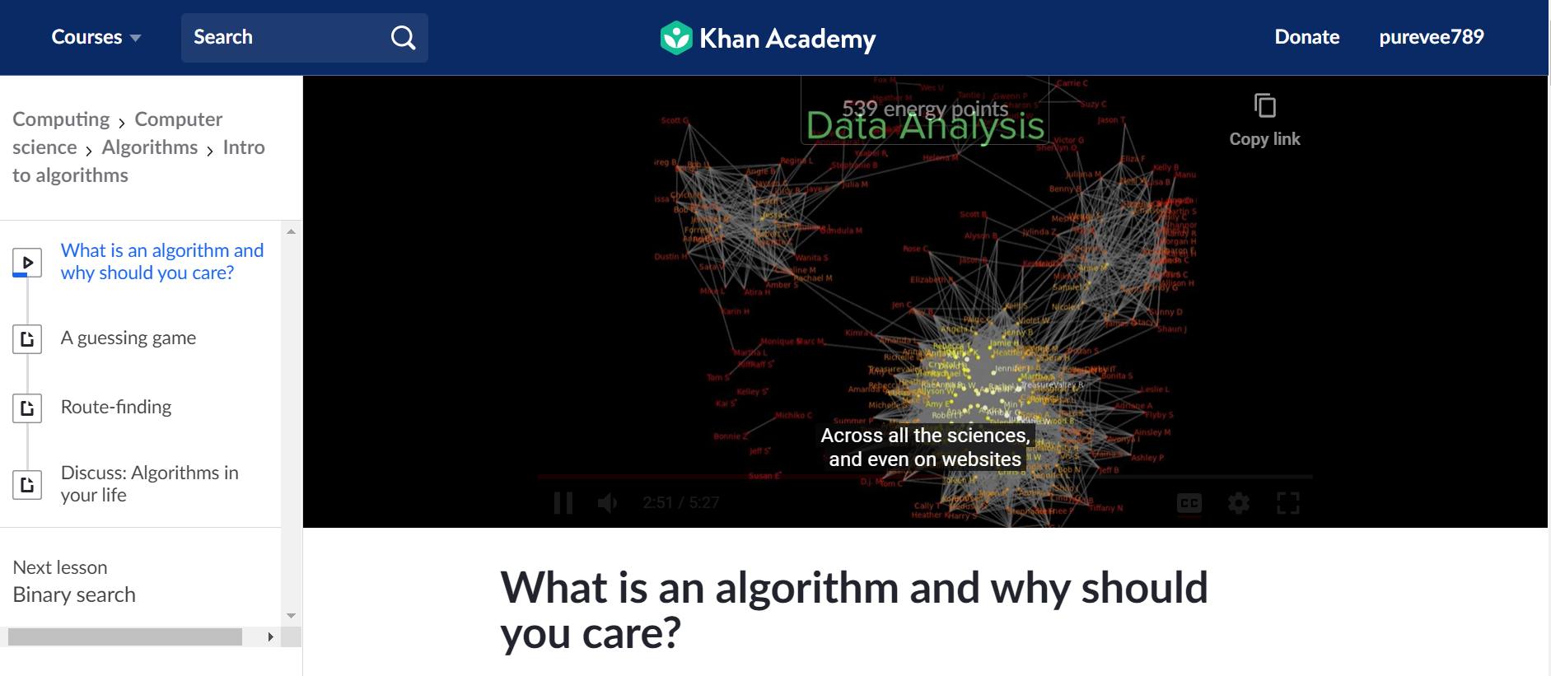
Khan Academy
Та и-мэйл хаягаараа бүртгүүлж нэвтрэн орон өөрийн сурахыг хүссэн хичээлээ сонгон авч үнэ төлбөргүй үзэх боломжтой.Хичээл нь видео болон аудио хэлбэрээр платформ дээр тавигдсан бөгөөд интернет, төхөөрөмж байхад л хангалттай.Дан ганц видео хичээл үзээд зогмохгүй, тус мэдлэг дээрээ тулгуурлаж практик туршилт хийх, сорилгуудыг хийж болно. Мэдэхгүй, ойлгохгүй байгаа зүйлээ асуух, бусдаас зөв хариултыг авах боломжтой.Доорх зураг дээр видео хичээл гарч байна.
Эх сурвалж: https://www.khanacademy.org/computing/computer-programming

Slide 39
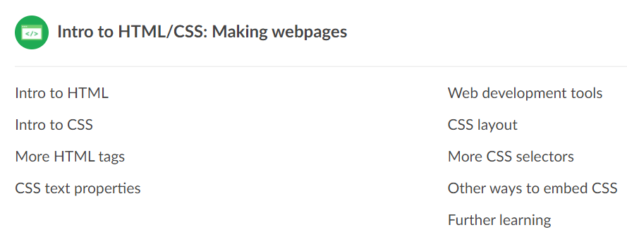
Өөрийн сонгож авсан курсын жишээ:
Нэгэн курс болох компьютерийн програмчлал хичээл нь дотроо 8 сэдвийн дагуу задран хичээлүүд нь бэлтгэгдсэн байна.
Комьютерийн програмчлал
Javascript-тэй танилцах
Intro to HTML/CSS
SQL database
3D graphic, Games using JS
jQuery
Advanced Javascript
Жишээ нэг сэдэв нь дотроо дараах агуулгатай.
Эх сурвалж: https://www.khanacademy.org/computing/computer-programming

Slide 40
2019 оны шилдэг 10 онлайн сургалтын платформ ба Khan academy-н талаарх бяцхан судалгаа
BitDegree
Pluralsight
Datacamp
Udemy
Thinkful
Skillshare
Khan Academy
Codeademy
Coursera
edX
АНУ-ын SAT шалгалтанд хамрагдагсдын 50 орчим хувь нь Khan Academy-г шалгалтанд бэлдэхэд ашигладаг.
АНУ-ын шилдэг их дээд сургуулийн оюутнуудын 64% нь тус академи нь тэдний боловсролд ач холбогдолтой хэсэг гэж үздэг.
Нийт 999 сая видео хичээлтэй.
10000 орчим видео, 3000 орчим нийтлэл, 50000 орчим дасгал ажлуудыг багтаасан ба эдгээрийг үнэгүй ашиглах боломжтой.
190 орны суралцагчтай.
Эх сурвалж: https://2muchcoffee.com/blog/top-10-online-learning-platforms-you-can-use-in-2019/
https://skoll.org/organization/khan-academy/

Slide 41
Khan Academy-д математикийн ангийнхаа 60% ба түүнээс дээш хувийг эзэмшсэн оюутнууд өргөн хэрэглэгддэг темт болох NWEA MAP Growth Assessment-ийн математикийн хэсэгт тооцолсон өсөлтөөсөө 1.8 дахин их туршлагтай байсан.
Дээрх бүх судалгаанаас үзхэд Khan Academy нь шилдэг сургалтын платформуудын нэг болох нь нотлогдож байна
Эх сурвалж: https://www.khanacademy.org/about/impact

Slide 42
Ашигласан эх сурвалжууд:
www.news.mn
www.e-Mongolia.mn
www.tutsmashin.gov.mn
https://able.tog.mn/
https://whatis.techtarget.com/definition/government-to-government-G2G#:~:text=Government%20to%20government%20(G2G)%20is,data%20access%20and%20data%20sharing.
https://www.ncjrs.gov/App/Publications/abstract.aspx?ID=183468
https://www.investopedia.com/terms/c/customer.asp
https://dimoco.eu/mobile-payment/
https://www.khanacademy.org/
https://www.khanacademy.org/computing/computer-programming
https://2muchcoffee.com/blog/top-10-online-learning-platforms-you-can-use-in-2019/
https://www.khanacademy.Фorg/about/impact
https://nationalcybersecuritysociety.org/#:~:text=The%20National%20Cybersecurity%20Society%20(NCSS,through%20education%2C%20awareness%20and%20advocacy.
https://www.kaspersky.com/resource-center/definitions/what-is-ransomware
https://www.bluevoyant.com/blog/top-5-cybercrimes-and-prevention-tips
https://searchsecurity.techtarget.com/definition/computer-forensics
https://computerforensicslab.co.uk/case-studies/
https://computerforensicslab.co.uk/examples-of-computer-forensics-services/#:~:text=Computer%20Forensics%20Lab%20experts%20forensically,a%20phone%20owner%20has%20been.
Хичээлийн лецкийн материал
https://www.datarecovery.co.nz/forensic-investigation/what-is-computer-forensics/
https://copyrightalliance.org/copyright-law/copyright-cases/oracle-america-v-google/#:~:text=Oracle%20America%20sued%20Google%20for,the%20Northern%20District%20of%20California.&text=In%20May%202016%2C%20a%20jury,Java%20API%20was%20fair%20use.
https://www.kirkland.com/news/in-the-news/2020/01/4-copyright-cases-to-watch-in-2020
https://en.wikipedia.org/wiki/Google_LLC_v._Oracle_America,_Inc.

Slide 43
Анхаарал хандуулсанд баярлалаа
Notes:
https://www.freepik.com/free-photo/business-corporate-protection-safety-security-concept_3533269.htm#page=1&query=cyber%20security&position=0

